Slide 1
TIẾP CẬN
BỆNH NHÂN ĐAU CỔ
KHÔNG DO CHẤN THƯƠNG

Slide 2
Ca lâm sàng 1
Bệnh nhân nữ, 36 tuổi, kế toán trưởng một công ty kinh doanh, tự nhiên thấy đau vùng cổ, phía trên xương bả vai bên P từ 9 ngày nay. Đau âm ỉ tăng dần, cảm giác đau nhức buốt trong sâu. Do công việc kiểm toán cuối tháng cô tự dùng thuốc giảm đau thông thường mà không đi khám bác sĩ.
Hôm qua khi đứng thuyết trình báo cáo, cô ấy phải ngưng lại vài lần vì đau không chịu nổi.

Slide 3
Ca lâm sàng 1
Cô nhớ lại: khoảng 4 ngày trước, cô cảm thấy yếu cánh tay P. Cô ấy nhận thấy yếu tay khi mặc đồ và cởi đồ, thấy thiếu lực khi kéo áo thun và khi đưa tay lên quá đầu và vai. Tự đánh gía sức mạnh tay P chỉ bằng 60 % sức mạnh so với tay T. Khả năng cầm nắm cũng bị ảnh hưởng. Thỉnh thoảng cô có cảm giác tê ở bàn tay P.

Slide 4
Ca lâm sàng 1
Khám lâm sàng:
Bệnh tỉnh, tiếp xúc tốt, tổng trạng gầy, vẻ mặt rầu rỉ, dáng đi cân đối nhưng cổ hơi nghiêng về bên P.
Sinh hIệu: M: 80 lần/p, HA: 120/ 80 mmHg
NT: 18 lần/p, T⁰: 37⁰ C
Khi thăm khám bệnh nhân được yêu cầu đi lại nhiều lần để đánh giá dáng đi.
Notes:
bệnh nhân đi lại bình thường. Dáng đi rất quan trọng trong bệnh lý cột sống cổ

Slide 5
Ca lâm sàng 1
Ấn đau phía sau gáy từ C4-7.
Sờ cơ thang và cơ ức đòn chủm vai bên P thấy căng, mật độ chắc, ấn dọc chiều dài bó cơ đau tăng.
Tầm vận động (ROM):
Cúi – ngửa cổ: 45⁰ - 0⁰ – 25⁰, gây đau cổ vai bên P khi ngửa. (bình thường: 45⁰ – 0⁰ – 45⁰)
Nghiêng P – T: 20^{0 –} 0⁰ – 30⁰, nghiêng P gây đau vai tay P. (bình thường: 45⁰ – 0⁰ – 45⁰)
Xoay cổ sang P – T: 30⁰ – 0⁰ – 45⁰, xoay sang P gây đau vai P. (bình thường: 80⁰ – 0⁰ – 80⁰)

Slide 6
Ca lâm sàng 1
- Sức cơ:
Nhị đầu P 5/5, delta P 4/5. Duỗi khuỷu 3+/5, cầm nắm bên P yếu hơn bên T. (thuận tay P)
Cảm giác: dị cảm, giảm cảm giác dermatome C6 C7 bên P, hai bên C5 C8 T1 bình thường.
Phản xạ gân xương tay P: PX cơ tam đầu cánh tay P + (giảm), PX cơ nhị đầu ++, PX cơ cánh tay quay ++.

Slide 7
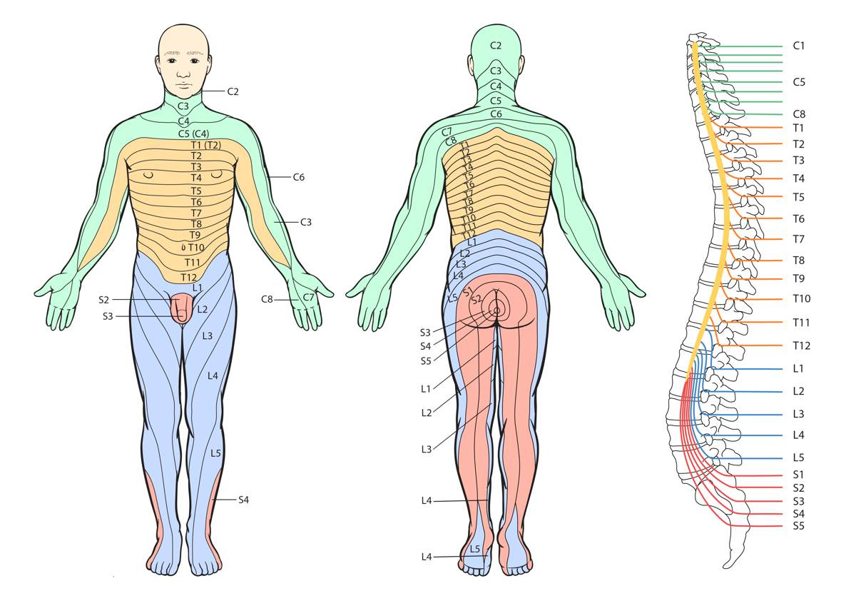
Ca lâm sàng 1
Vùng dị cảm, giảm cảm giác
Notes:
Giam cảm giác C6 C7 bên P. Xoá các số , highline vùng gỉam cảm giác

Slide 8
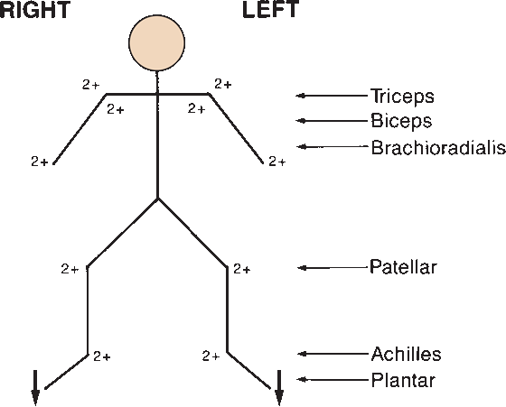
Ca lâm sàng 1
1+

Slide 9
Ca lâm sàng 1
Thăm khám phát hiện
Thực hiện các test:
Valsalva (-). L’hermitte (-),
Spurling (+) bên P, Kéo giãn cổ giảm đau,
Hoffmann (-)

Slide 10
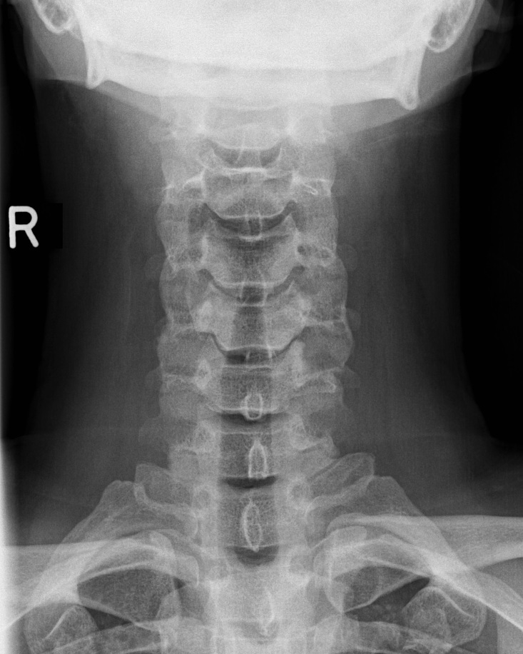
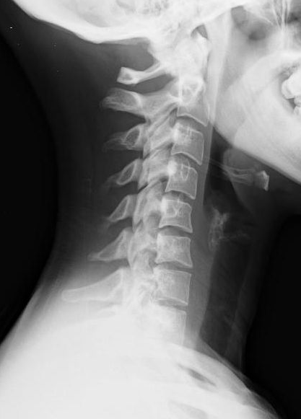
Ca lâm sàng 1

Slide 11
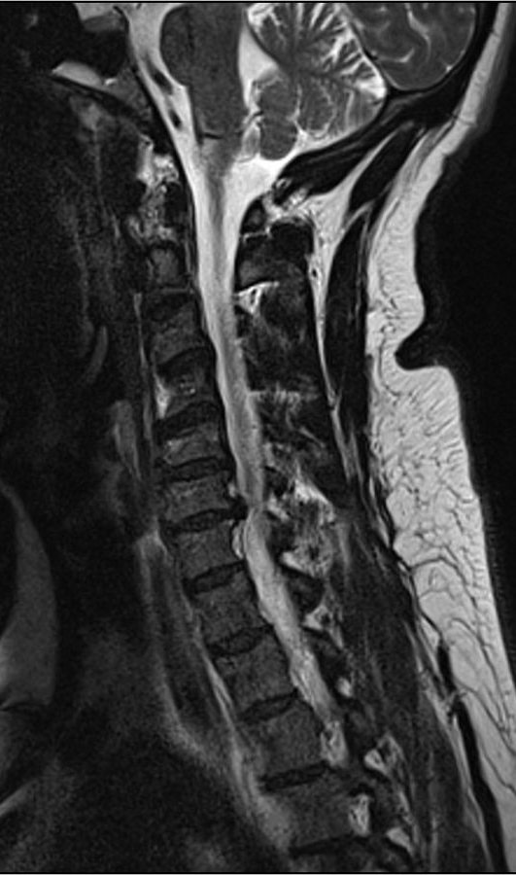
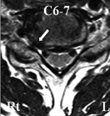
Ca lâm sàng 1

Slide 12
Ca lâm sàng 2
NGUYỄN VĂN N, nam, 36 tuổi , tài xế đến khám bệnh vì đau cổ bên P. Từ 12 tháng nay BN đau âm ỉ và tê phía sau cổ P. Đau lan phía sau vai, mặt trong cánh tay , cẳng tay và ngón IV, V tay cùng bên. Đau nhiều về đêm làm BN không ngủ được. BN sụt cân khoảng 4kg trong thời gian bị bệnh. BN có thói quen hút thuốc là từ 10 năm ,mỗi ngày 1 gói , không uống rượu

Slide 13
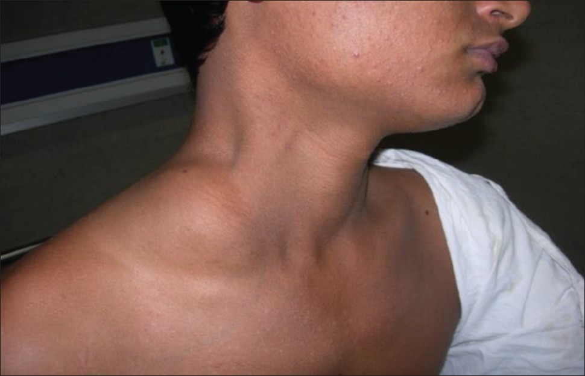
KHÁM LÂM SÀNG

Slide 14

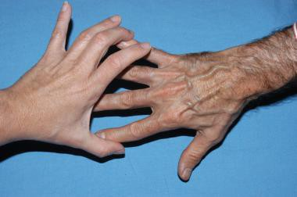
KHÁM LÂM SÀNG
Sức cơ dạng ngón út P: 4/5
Giảm cảm giác mặt trong cẳng tay P, ngón IV, V tay P

Slide 15
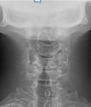
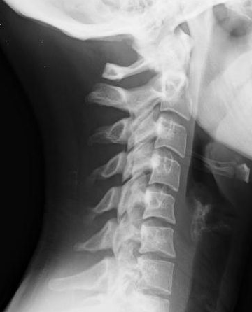
X QUANG CỘT SỐNG CỔ

Slide 16
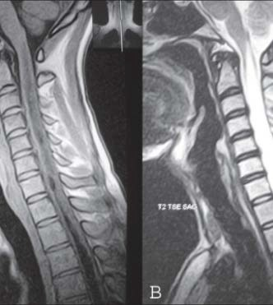
MRI CỘT SỐNG CỔ

Slide 17
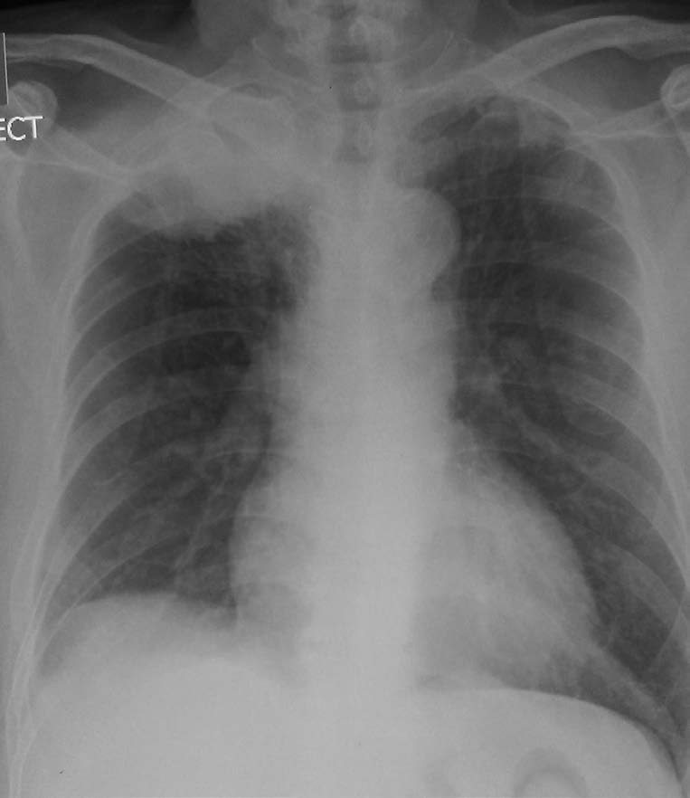
X QUANG NGỰC THẲNG

Slide 18
Cas lâm sàng 3
BN nam 60 tuổi có thói quen chạy bộ mỗi sáng 30 phút trong 30 năm. Sáng nay để tham gia cuộc chạy bộ vận động không hút thuốc lá của thành phố bệnh nhân đã chạy bộ trên 1 giờ thì thấy đau âm ỉ phía trước ngoài cổ lan lên dưới hàm và sau vai. Đau làm BN không thể chạy bộ thêm được.

Slide 19
Cas lâm sàng 3
BN đến khám bác sĩ nhiều lần với kết quả thăm khám lâm sàng: không ấn đau vùng cổ, không có dấu hiệu bệnh lý rễ, và được ∆: đau cổ do căng cơ. Bác sĩ đã kê toa thuốc giảm đau và giãn cơ. Các triệu chứng đau cổ giảm dần. Tuy nhiên triệu chứng này tái đi tái lại nhiều lần dù bệnh nhân vẫn đang dùng thuốc.

Slide 20
Cas lâm sàng 3
Trong một lần tái khám bác sĩ tim mạch định kỳ điều trị tăng huyết áp BN được đo ECG. Kết quả cho thấy: ST chênh xuống trên các chuyển đạo V4- V5-V6. Bác sĩ tim mạch cho thêm một số các xét nghiệm cận lâm sàng khác. BN được chẩn đoán: Đau thắt ngực ổn định trên bệnh nhân có thiếu máu cơ tim. BN được điều trị theo chuyên khoa tim mạch và hết đau cổ.

